Slide 1
WWWのおはなし
神戸大学理学部地球惑星科学科 ４回生
柏本 光司

Slide 2
目次
WWWとは
  WWW
  歴史的背景
WWWの特徴
  HTML
  ハイパーリンク
  HTTP, HTTPS
  URL
  Web ブラウザ
  前半のまとめ
WWWサーバ
  Apache
  Hiki
  CGI
  後半のまとめ

Slide 3
WWWとは

Slide 4
WWWとは
WWW(World Wide Web)
  インターネットで提供されるハイパーテキストシステム
    ハイパーリンクでドキュメント間をつなぐ
    それぞれの文書が必ず住所 (URL) をもつ
  直訳すると「世界中に広がった蜘蛛の巣」

Slide 5
WWWとは
歴史的背景
  1983年, WWWの基本となる ENQUIRE システムが開発される
    WWWの父親とされるティム・バーナーズ=リーが開発
  1990年,‘World Wide Web: Proposal for a HyperText Project’発表
    ブラウザとWebサーバが開発される
  1991年, WWWがインターネット上で利用可能になる
  1992年, 革新的なブラウザ‘Mosaic’が開発される
    文書の中に画像も交えてWWWのハイパーテキストを表現できる
  1993年, WWWの無料公開を発表

Slide 6
WWWの特徴

Slide 7
WWWの特徴
ドキュメント記述言語に HTML を使用
ハイパーリンクによって複数の文書がインターネット上で結びついている
プロトコルには HTTP, HTTPS を使用
それぞれの文書が URL をもつ
Web ページの閲覧には Web ブラウザを使用

Slide 8
HTML
HTML (Hyper Text Markup Language)
Web ページを記述するためのマークアップ言語
文章の構造 (段落など) や見栄え (フォントサイズなど) に関する指定を記述する
他の情報資源の位置情報 (ハイパーリンク) を文章内に書き入れることができる
W3C (World Wide Web Consortium) が管理
  World Wide Webで使用される各種技術の標準化を推進する為に設立された団体
  中心組織は, MIT/LCS(Institute of Computer Science), ERCIM(the European Research Consortium for Informatics and Mathematics), 慶應義塾大学

Slide 9
WWWの特徴
ドキュメント記述言語に HTML を使用
ハイパーリンクによって複数の文書がインターネット上で結びついている
プロトコルには HTTP, HTTPS を使用
それぞれの文書が URL をもつ
Web ページの閲覧には Web ブラウザを使用

Slide 10
ハイパーリンク
ハイパーリンク
  文章内に埋め込まれた, 他の文書や画像などの位置情報
  単に「リンク」とも呼ぶ
  リンクをクリックするだけで次の文書へ飛ぶことができる
ハイパーテキスト
  文章の中にハイパーリンクを埋め込み, 複数の文書を相互に結びつける仕組みのこと

Slide 11
WWWの特徴
ドキュメント記述言語に HTML を使用
ハイパーリンクによって複数の文書がインターネット上で結びついている
プロトコルには HTTP, HTTPS を使用
それぞれの文書が URL をもつ
Web ページの閲覧には Web ブラウザを使用

Slide 12
HTTP, HTTPS
HTTP (Hyper Text Transfer Protocol)
  ハイパーテキスト (HTML) 文書などをやりとりするための通信規約
  通常は 80 番ポートを使う
HTTPS (Hyper Text Transfer Protocol over SSL)
  HTTP に SSL によるデータの暗号化機能を付加した通信規約
  通常は 443 番ポートを使う

Slide 13
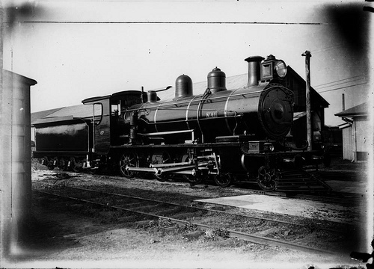
HTTP, HTTPS
SSL
sparking!
画像元
http://image.search.yahoo.co.jp/search?ei=UTF-8&fr=top_ga1_sa&p=super+steam+locomotive%E3%81%A8%E3%81%AF#mode%3Ddetail%26index%3D67%26st%3D2479

Slide 14

HTTP, HTTPS
SSL(Super Steam Locomotives)
  蒸気機関車
  蒸気機関に必要なもの
    石炭等の燃料を効率よく燃やして、高温の燃焼ガスを作る火室。
    火室で発生した燃焼ガスの持つ熱エネルギーを利用して水を沸騰させ、高温高圧の蒸気を作るボイラー。
    シリンダーに送る蒸気の方向や量を制御する各種弁装置。
    蒸気のエネルギーを往復運動のエネルギーに変えるシリンダー。
    シリンダーの往復運動を回転運動に変換し駆動力を発生させるロッドと動輪。
  画像元
  http://www.tower.com/super-steam-locomotives-brian-solomon-paperback/wapi/100810911

Slide 15
HTTP, HTTPS
SSL (Secure Socket Layer)
セキュリティーを要求される通信のためのプロトコル
暗号化された安全な通信を提供
機密性の高い情報を安全にやりとりできるようにするために開発

Slide 16
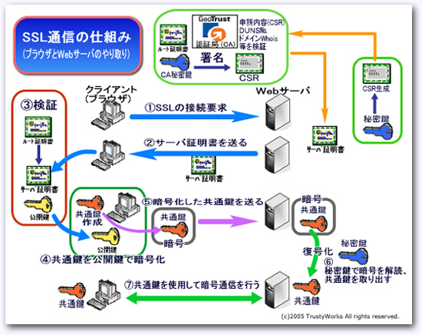
SSLの仕組み

Slide 17
SSLの仕組み
クライアントが Web サーバへ SSL 接続要求をすると, Web サーバは証明書をクライアントに送る
クライアント証明書の安全性を確認し, 公開鍵を作成する
クライアントは公開鍵で共通鍵を暗号化し, Web サーバへ送る
Web サーバは届いた暗号化した共通鍵を Web サーバが持つ秘密鍵で複合化し, 共通鍵を取り出す
共通鍵を用いて暗号化通信を行う

Slide 18
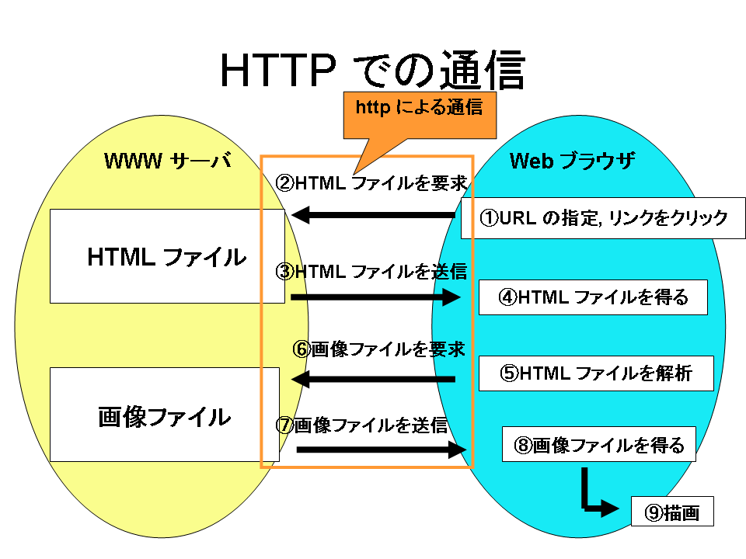

Slide 19
WWWの特徴
ドキュメント記述言語に HTML を使用
ハイパーリンクによって複数の文書がインターネット上で結びついている
プロトコルには HTTP, HTTPS を使用
それぞれの文書が URL をもつ
Web ページの閲覧には Web ブラウザを使用

Slide 20
URL
URL (Uniform Resource Locator)
情報資源の場所を示している記述方式
「通信方法」と「住所」を指定している
http:// | Itpass.scitec.kobe-u.ac.jp | exp/fy2012 | vow.html
ファイル名
通信方法
ディレクトリ名
サーバ名

Slide 21
WWWの特徴
ドキュメント記述言語に HTML を使用
ハイパーリンクによって複数の文書がインターネット上で結びついている
プロトコルには HTTP, HTTPS を使用
それぞれの文書が URL をもつ
Web ページの閲覧には Web ブラウザを使用

Slide 22
WEBブラウザ
Web ページを閲覧するためのアプリケーションソフトのこと
単にブラウザと呼ばれることもある
例: Internet Explorer, Mozilla Firefox, Google Chrome, Safari, Opera など

Slide 23
前半のまとめ (WWWの特徴)
ドキュメント記述言語に HTML を使用
ハイパーリンクによって複数の文書がインターネット上で結びついている
プロトコルには HTTP, HTTPS を使用
それぞれの文書が URL をもつ
Web ページの閲覧には Web ブラウザを使用

Slide 24
WWWサーバ

Slide 25
WWWサーバの仕事
様々な情報資源を格納, 配信
  HTML ファイル, 画像ファイルなど
    クライアントの要求に応じてファイルを配信
  プログラム
    クライアントの要求に応じてサーバ側でプログラムを実行し, その結果を配信
WWWサーバソフトウェアをインストールすることでWWWサーバとして機能する
静的処理
動的処理
Notes:
動的処理： CGI（Common Gateway Interface)などの手法でサービスを提供する
CGI： クライアント(ブラウザ)からの要求を受けたサーバが対応するプログラムを起動し、
プログラムの実行結果をブラウザ側に返すための仕組み
動的な情報提供を可能とするためにプログラムを介在させ、処理結果をクライアントに届ける
言語： PerlやJavaやC言語などで作成できる

Slide 26
WWWサーバソフトウェア
Apache (Apache HTTP Server)
  世界中で最も使われているサーバソフトウェア
  オープンソースソフトウェア
  カスタマイズが容易
    最低限の機能： Apache コア, ApacheAPI
    付加的な機能: Apache モジュール
  多彩な動作環境
    Linux, Windows, Macなどで動く
IIS (Internet Information Service)
  Microsoft社が提供するソフトウェア
  Windows Server等に搭載されている
Notes:
1億2千万以上のサーバで使われている

Slide 27
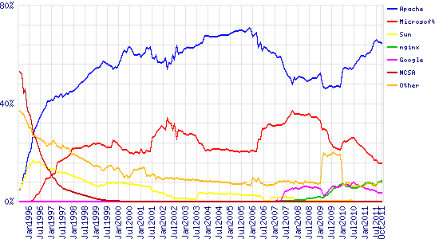
WWWサーバソフトウェアのシェア
引用元： October 2011 Web Server Survey
Market Share for Top Servers Across All Domains
August 1995 - October 2011
http://news.netcraft.com/

Slide 28
HIKI
Ruby で書かれた Wiki クローンの一種
  Wikiクローン：
  オリジナルの Wiki (WikiWikiWeb)から派生したソフトウェア
Web ブラウザを用いて文書の作成・編集が可能
アクセス制限が可能
プラグインによる機能拡張
  プラグイン：
  ソフトウェアに追加され, その機能を拡張するようなプログラム
CSS を使ったテーマ機能
  CSS（Cascading Style Sheet）：HTMLの「見栄え」を定義する
  tDiary用の豊富なテーマがある
CGI を利用し WWW サーバと連携して動く
Notes:
ウォード・カニンガムが1995年に開発

Slide 29
CGI(Common Gateway Interface)
動的処理のサービスを提供する際使われる手法のひとつ
ブラウザからの要求を受けたサーバが対応するプログラムを起動
プログラムの実行結果をブラウザ側に返す
プログラムはruby, Perl, Java, C言語などでよく作成されている
Notes:
CGI： クライアント(ブラウザ)からの要求を受けたサーバが対応するプログラムを起動し、
プログラムの実行結果をブラウザ側に返すための仕組み
動的な情報提供を可能とするためにプログラムを介在させ、処理結果をクライアントに届ける
言語： PerlやJavaやC言語などで作成できる

Slide 30
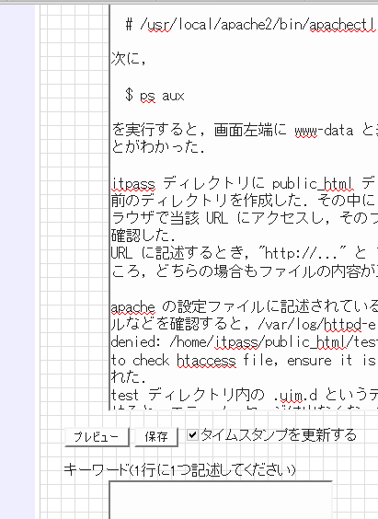
CGI(Common Gateway Interface)
サーバー
CGIプログラム
保存ボタンがプログラムにリンク
実行
保存
結果
(HTML)
実行結果を
ブラウザに返す
Notes:
CGI： クライアント(ブラウザ)からの要求を受けたサーバが対応するプログラムを起動し、
プログラムの実行結果をブラウザ側に返すための仕組み
動的な情報提供を可能とするためにプログラムを介在させ、処理結果をクライアントに届ける
言語： PerlやJavaやC言語などで作成できる

Slide 31
まとめ
WWWサーバは, 情報資源の格納, 配信を行う
ITPASS サーバでは, WWWサーバソフトウェアとして
Apache を使う
Hiki ではウェブ上で文書の作成・編集が可能
CGI を使うことでサーバの動的処理が可能になっている

Slide 32
参考資料
2011年度ITPASSセミナー 「WWWのおはなし」 関友也, 大西響子
https://itpass.scitec.kobe-u.ac.jp/seminar/lecture/fy2011/111021/pub/
IT 用語辞典 e-Words
http://e-words.jp/
Wikipedia
http://ja.wikipedia.org/wiki/
WWWの歴史と仕組み
http://www.tuat.ac.jp/~asiaprog/courses/web/lesson01/
SSL の仕組み
http://www.twsvc.com/about_ssl

Slide 33
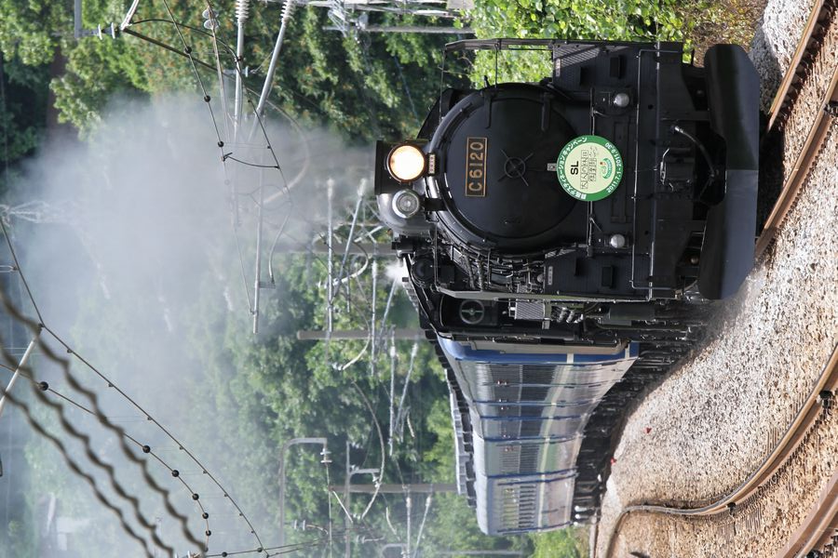
以上です.
ありがとうございました.
画像元
http://image.search.yahoo.co.jp/search?ei=UTF-8&fr=top_ga1_sa&p=super+steam+locomotive%E3%81%A8%E3%81%AF#mode%3Ddetail%26index%3D82%26st%3D3230

Slide 34
２０１２年度発表の反省, 修正点等
このスライドを基に発表資料の修正を行ってください.
WWWの歴史的背景
  このスライドで何が言いたいのかわからない.
  発表するならば, WWWが開発される以前はこうだったが, 開発されこれだけ便利になり, 最初の機能はこうで, このように進化していった. という形式のスライドにすべき
SSL
  参考資料の SSL の仕組みをしっかり読んで勉強されたい.
Web ブラウザ
  内容が薄すぎる. ブラウザが数多く存在する理由やそれぞれの違い, シェア等をスライドに追加する.
WWWサーバソフトウェアのシェア
  最新のものに更新する. 自分なりに解析しておく.
CGI の common とは?
  今ではインターネットで個人/企業問わずに普通に使用されるプログラムであるから?

